Slide 1
Φυσιολογία Στοματογναθικού Συστήματος - Συγκλεισιολογία
Ανοικτά Ακαδημαϊκά Μαθήματα στο ΤΕΙ Αθήνας
Ενότητα 4: Ανατομικά στοιχεία στοματογναθικού συστήματος (μύες)
Δρ. Παναγιώτα Τσόλκα, Αναπληρώτρια Καθηγήτρια
Τμήμα Οδοντικής Τεχνολογίας
Το περιεχόμενο του μαθήματος διατίθεται με άδεια Creative Commons εκτός και αν αναφέρεται διαφορετικά | Το έργο υλοποιείται στο πλαίσιο του Επιχειρησιακού Προγράμματος «Εκπαίδευση και Δια Βίου Μάθηση» και συγχρηματοδοτείται από την Ευρωπαϊκή Ένωση (Ευρωπαϊκό Κοινωνικό Ταμείο) και από εθνικούς πόρους.

Slide 2
Ανατομικά στοιχεία στοματογναθικού συστήματος (μύες)
Κύριοι
Μασητήριοι.
Οι άνω του υοειδούς οστού.
Οι κάτω του υοειδούς οστού.
Βοηθητικοί
Μιμικοί.
Οι του θόλου του κρανίου.
Αυτόχθονες και Ετερόχθονες της γλώσσας.
Ετερόχωροι τραχηλικοί.
Πλάγιοι και οπίσθιοι τραχηλικοί.

Slide 3
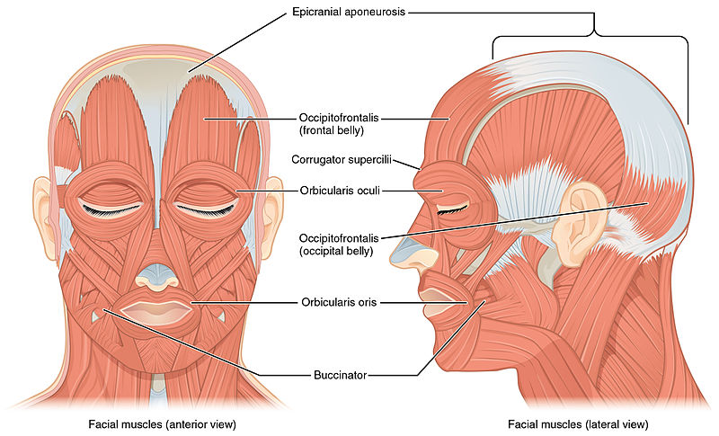
Κύριοι και Βοηθητικοί μύες στοματογναθικού συστήματος
“1106 Front and Side Views of the Muscles of Facial Expressions”, από CFCF διαθέσιμο με άδεια CC BY 3.0

Slide 4
Μυς στοματογναθικού συστήματος 1/3
Οι κύριοι μυς είναι υπεύθυνοι για τις κύριες λειτουργίες του ΣΓΣ (μάσηση, κατάποση και ομιλία).
Οι ίδιοι μυς μαζί με τους βοηθητικούς συμμετέχουν στην αναπνοή και την έκφραση.

Slide 5
Μιμικοί μυς (muscles of facial expression) 1/2
Από τους βοηθητικούς μυς ενδιαφέρον παρουσιάζουν:
Ο Βυκανητής μυς που αποτελεί το υπόστρωμα της παρειάς.
Οι μυς του σφικτήρα του στόματος, ισχυροί μυς που διατρέχουν κυκλοτερώς την περιστοματική περιοχή. Κατευθύνουν την τροφή στις μασητικές επιφάνειες των δοντιών και καθορίζουν τη διαμόρφωση των πτερυγίων μιας οδοντοστοιχίας έτσι ώστε να μπορούν να εφαρμόζουν βοηθώντας την έδραση και όχι την εκμόχλευση της.
Το μυώδες πλάτυσμα, λεπτός και πλατύς μυς, καλύπτει όλη την τραχηλική περιοχή μέχρι την κάτω γνάθο και είναι από τους κυρίους μυς δημιουργίας της έκφρασης.

Slide 6
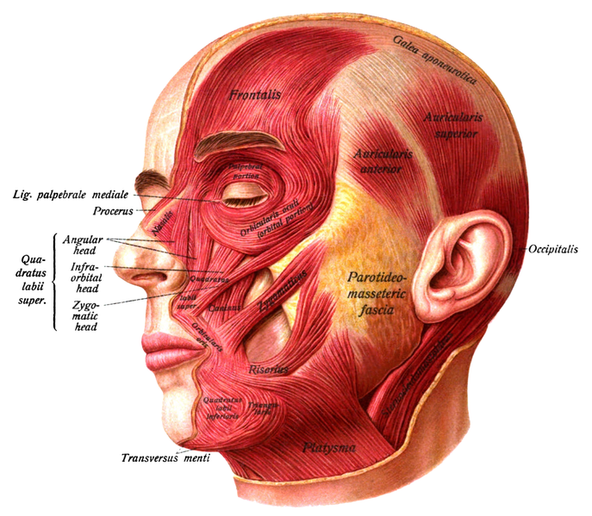
Μιμικοί μυς (muscles of facial expression) 2/2
σφικτήρας του στόματος
βυκανητής
μυώδες πλάτυσμα
“Sobo 1909 260”, από Nagualdesign διαθέσιμο ως κοινό κτήμα

Slide 7
Μυς στοματογναθικού συστήματος 2/3
Κύριοι
Μασητήριοι.
Οι άνω του υοειδούς οστού.
Οι κάτω του υοειδούς οστού.

Slide 8
Μυς στοματογναθικού συστήματος 3/3
Οι κύριοι μύες που συμμετέχουν στην λειτουργία του ΣΓΣ είναι οι ανασπώντες και κατασπώντες την κάτω γνάθο.
Ανασπώντες μυς
(κλείσιμο στόματος)
Μασητήρας.
Έσω πτερυγοειδής .
Κροταφίτης.
Κατασπώντες
(άνοιγμα στόματος)
Έξω πτερυγοειδής.
Οι άνω του υοειδούς οστού.
Οι κάτω του υοειδούς οστού.

Slide 9
Μασητήριοι μύς (ανασπώντες)

Slide 10
Μασητήριοι μύες (muscles of mastication)
Μασητήριοι μύες με την στενή έννοια του όρου ονομάζονται οι:
Μασητήρας (Masseter).
Κροταφίτης (Temporalis).
Έσω πτερυγοειδής (Medial Pterygoid).
Έξω πτερυγοειδής (Lateral Pterygoid).

Slide 11
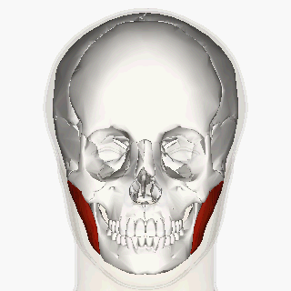
Μασητήρας μυς (masseter muscle) 1/3
Παχύς και δυνατός μυς.
Φορά μυϊκών ινών λοξά, πίσω και κάτω.
δύο μοίρες, επιπολής και εν τω βάθει.
“Masseter muscle animation small”, από Was a bee διαθέσιμο με άδεια CC BY-SA 2.1 JP

Slide 12
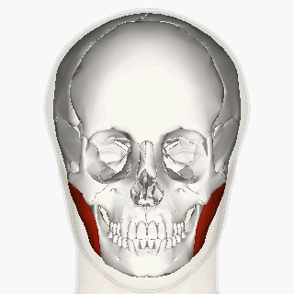
Μασητήρας μυς (masseter muscle) 2/3
Έκφυση επιπολής μοίρας
από τα πρόσθια 2/3 του ζυγωματικού τόξου, κατάφυση στη γωνία και σώμα της κάτω γνάθου.
“Masseter muscle superficial portion animation small”, από Was a bee διαθέσιμο με άδεια CC BY-SA 2.1 JP

Slide 13
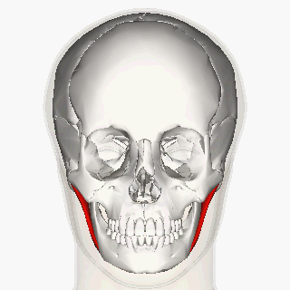
Μασητήρας μυς (masseter muscle) 3/3
Έκφυση εν τω βάθει μοίρας
από την εσωτερική επιφάνεια του ζυγωματικού τόξου, κατάφυση στην έξω επιφάνεια του κλάδου της κάτω γνάθου.
“Masseter muscle deep portion animation small”, από Was a bee διαθέσιμο με άδεια CC BY-SA 2.1 JP

Slide 14
Μασητήρας - Λειτουργία
Ανάσπαση της κάτω γνάθου.
Σφίξιμο δοντιών.

Slide 15
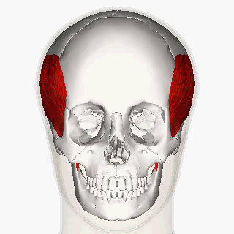
Κροταφίτης μυς (temporalis muscle)
Ο μεγαλύτερος μασητήριος μυς σε σχήμα βεντάλιας.
Τρεις μυϊκές δεσμίδες: Πρόσθιες με φορά κάθετη, Μεσαίες με φορά πλάγια και Οπίσθιες με φορά σχεδόν οριζόντια.
Εκφύεται από τον κροταφικό βόθρο, την κροταφική περιτονία και εσωτερική επιφάνεια ζυγωματικού τόξου.
Καταφύεται με ισχυρό τένοντα στη κορωνοειδή απόφυση.
“Temporal muscle animation small”, από Was a bee διαθέσιμο με άδεια CC BY-SA 2.1 JP

Slide 16
Κροταφίτης μυς - Λειτουργία
Ανάσπαση κάτω γνάθου (κάθετες μυϊκές δεσμίδες).
Φέρει την κάτω γνάθο προς τα άνω και πίσω (λοξές και οριζόντιες δεσμίδες).

Slide 17
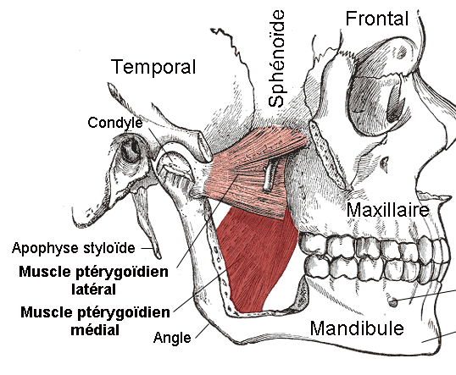
Έσω Πτερυγοειδής (medial pterygoid) 1/2
Μεγαλύτερος από τον έξω πτερυγοειδή.
Φορά μυϊκών ινών λοξά πίσω και κάτω όπως του μασητήρα.
Εκφύεται από τον πτερυγοειδή βόθρο του σφηνοειδούς οστού.
Καταφύεται στην γωνία της κάτω γνάθου από την εσωτερική πλευρά.
“Muscle ptérygoïdien médial”, από Berichard διαθέσιμο με άδεια CC BY-SA 3.0

Slide 18
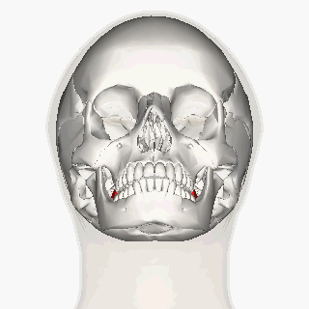
Έσω Πτερυγοειδής (medial pterygoid) 2/2
“Medial pterygoid muscle animation small 2”, από Was a bee διαθέσιμο με άδεια CC BY-SA 2.1 JP

Slide 19
Έσω πτερυγοειδής - Λειτουργία
Ανάσπαση κάτω γνάθου.
Σφίξιμο δοντιών.

Slide 20
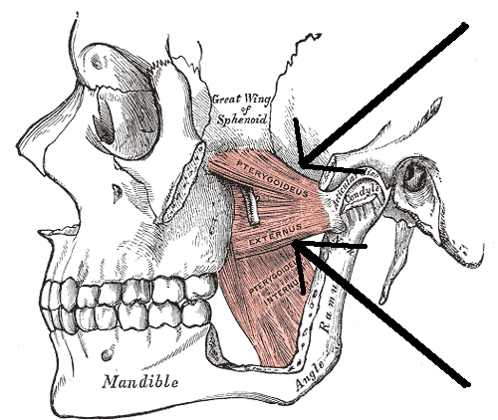
Έξω Πτερυγοειδής (lateral pterygoid) 1/2
Μικρός μυς.
δύο μοίρες, άνω (superior) και κάτω (inferior), με φορά οριζόντια προς τα πίσω και έξω.
“Musculuspterygoideuslateralis”, από Engusz διαθέσιμο ως κοινό κτήμα

Slide 21
Έξω Πτερυγοειδής (lateral pterygoid) 2/2
Η άνω μοίρα εκφύεται από τον υποκροτάφιο βόθρο και ακρολοφία της μείζονος πτέρυγας του σφηνοειδούς οστού και καταφύεται στο διάρθριο δίσκο και αρθρικό θύλακο της ΚΓΔ.
Η κάτω μοίρα εκφύεται από την έξω επιφάνεια του έξω πέταλου της πτερυγοειδούς αποφύσεως και καταφύεται στον αυχένα του κονδύλου της κάτω γνάθου.
“Musculuspterygoideuslateralis”, από Engusz διαθέσιμο ως κοινό κτήμα

Slide 22
Έξω Πτερυγοειδής - Λειτουργία
Κάτω μοίρα ενεργοποιείται κατά την κατάσπαση της κάτω γνάθου ενώ η άνω μοίρα κατά την διάρκεια της ανάσπασης.
Αμφοτερόπλευρη σύσπαση των δύο μυών φέρει την κάτω γνάθο προς τα εμπρός.
Ετερόπλευρη σύσπαση του μυός, φέρει τον κόνδυλο και δίσκο της σύστοιχης πλευράς προς τα κάτω, έσω, και εμπρός, και την κάτω γνάθο κινούμενη προς την αντίθετη πλευρά.

Slide 23
Μασητήριοι μύες
Έκφυση | Κατάφυση | Λειτουργία
Απόφυση σφηνοειδούς οστού Έξω πτερυγοειδής Έσω πτερυγοειδής | Γωνία και σώμα της κάτω γνάθου Μασητήρας Έσω πτερυγοειδής | Ανάσπαση της κάτω γνάθου Μασητήρας Κροταφίτης Έσω πτερυγοειδής
Άνω γνάθος και ζυγωματικό τόξο Μασητήρας Έσω πτερυγοειδής | Κορωνοειδής απόφυση και κλάδος Κροταφίτης | Κατάσπαση της κάτω γνάθου Έξω πτερυγοειδής και μυς πάνω από το υοειδές οστού
Κροταφικό οστού και ζυγωματικό τόξο Κροταφίτης | Κόνδυλος και δίσκος- αρθρικός θύλακος Έξω πτερυγοειδής | Προολίσθηση και πλαγιολίσθηση Έξω πτερυγοειδής

Slide 24
Λειτουργία μασητήριων μυών
Muscles of Mastication

Slide 25
Κατασπώντες μυς

Slide 26
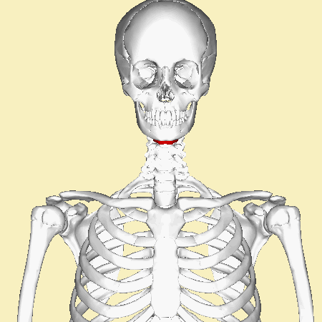
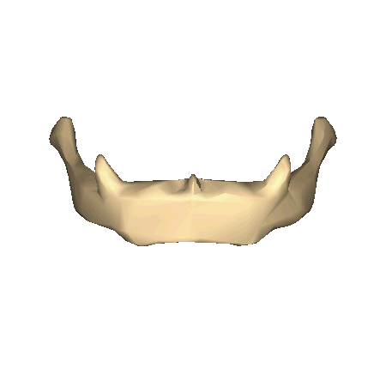
Υοειδές οστό hyoid bone
Το υοειδές οστό είναι το μοναδικό οστό στο ανθρώπινο σώμα που δεν αρθρώνει με αλλά οστά.
Έχει σχήμα U και βρίσκεται μεταξύ της βάσης της γλώσσας και λάρυγγα.
Συνδέεται με αλλά ανατομικά μόρια όπως η γλώσσα, η κάτω γνάθος, το κρανίο, ο κρικοθυρεοειδής χόνδρος, το στερνό, η ωμοπλάτη, με μυς και συνδέσμους.
Hyoid bone - animation
Hyoid bone - close-up - animation

Slide 27
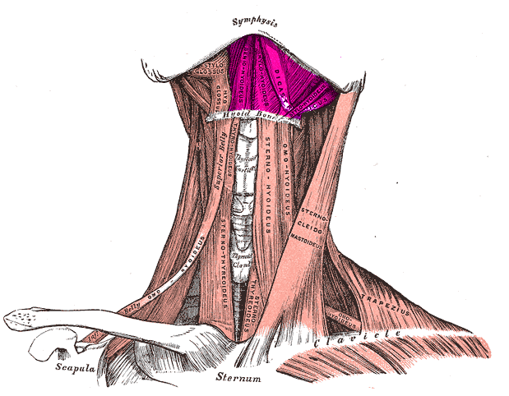
Οι άνω του υοειδούς μυς (κατασπώντες)
Διγάστορας (digastric).
Γενειοϋοειδής (geniohyoid).
Γναθοϋοειδής (mylohyoid).
Βελονοϋοειδής (stylohyoid).
“Suprahyoid muscles”, από Mikael Häggström διαθέσιμο ως κοινό κτήμα

Slide 28
Διγάστορας μυς 1/2
Ο Διγάστορας αποτελείται από δύο γαστέρες, την πρόσθια και οπίσθια.
Η οπίσθια είναι μεγαλύτερη και εκφύεται από τη διγαστορική εντομή της μαστοειδούς απόφυσης του κροταφικού οστού και φέρεται προς τα κάτω και εμπρός.
Η πρόσθια γαστέρα εκφύεται από την έσω επιφάνεια του προσθίου τμήματος του σώματος της κάτω γνάθου και φέρεται προς τα κάτω και πίσω.

Slide 29
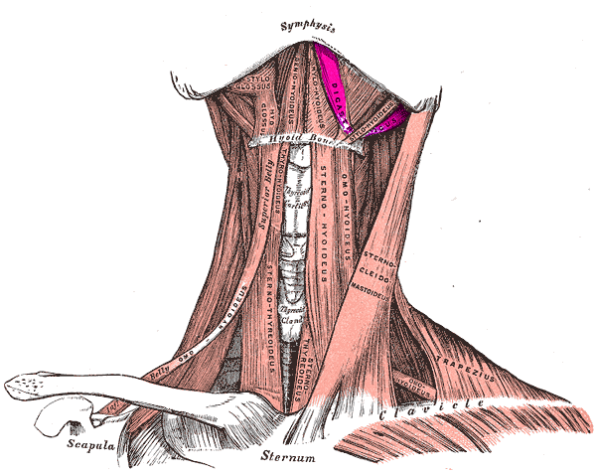
Διγάστορας μυς 2/2
Οι δύο γαστέρες ενώνονται με κοινό τένοντα, ο διάμεσος αυτός τένοντας περνά από τον τένοντα του βελονοϋοειδούς μυός συνδεόμενος έμμεσα με το υοειδές οστό.
“Digastric muscle”, από File Upload Bot (Magnus Manske) διαθέσιμο ως κοινό κτήμα

Slide 30
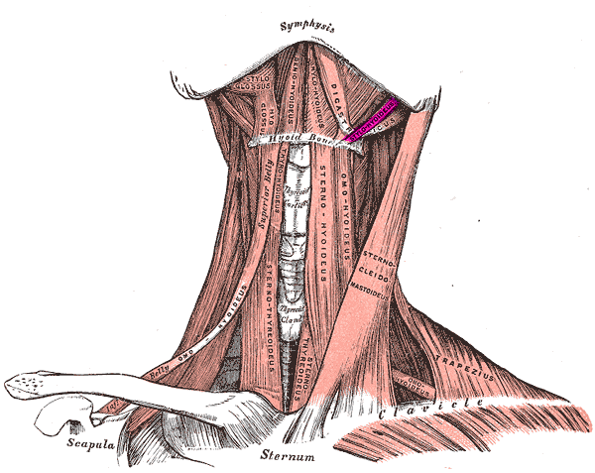
Βελονοϋοειδής μυς
Ο Βελονοϋοειδής μυς εκφύεται από τη βελονοϋοειδή απόφυση του κροταφικού οστού και καταφύεται στην άνω επιφάνεια του μείζονος κέρατος του υοειδούς οστού.
“Stylohyoid muscle”, από File Upload Bot (Magnus Manske) διαθέσιμο ως κοινό κτήμα

Slide 31
Γναθοϋοειδής μυς 1/2
Ο Γναθοϋοειδής μυς εκφύεται από την έσω επιφάνεια του σώματος της κάτω γνάθου αντίστοιχα από την έσω λοξή ή γναθοϋοειδή ραφή.
Οι πρόσθιες και οι ενδιάμεσες μυϊκές ίνες φέρονται προς τα κάτω (κατά τη μέση γραμμή του τραχήλου) και ενώνονται με τις μυϊκές ίνες του αντιθέτου μυός σχηματίζοντας τη γναθοϋοειδή ραφή από το γένειο μέχρι το υοειδές οστού.

Slide 32
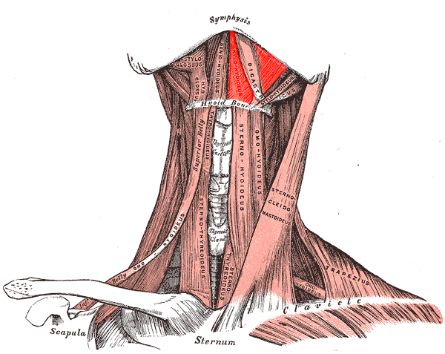
Γναθοϋοειδής μυς 2/2
Οι οπίσθιες μυϊκές ίνες καταφύονται στο σώμα του υοειδούς οστού.
“Mylohyoid muscle”, από Mikael Häggström διαθέσιμο ως κοινό κτήμα

Slide 33
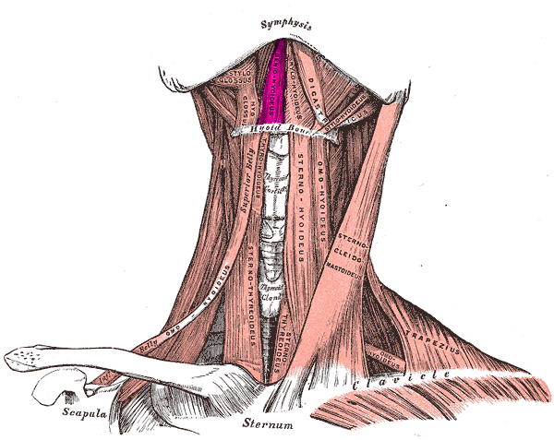
Γενειοϋοειδής μυς
Ο Γενειοϋοειδής μυς εκφύεται εκατέρωθεν της μέσης γραμμής του προσθίου τμήματος της κάτω γνάθου.
“Geniohyoid muscle”, από File Upload Bot (Magnus Manske) διαθέσιμο ως κοινό κτήμα

Slide 34
Λειτουργία των μυών άνω του υοειδούς οστού 1/2
Οι άνω του υοειδούς οστού μυς υψώνουν το οστό και τη βάση της γλώσσας κατά τη διάρκεια της μάσησης και βοηθούν στην κατάσπαση της κάτω γνάθου.
Κατά την ανάσπαση της κάτω γνάθου χαλαρώνουν.

Slide 35
Λειτουργία των μυών άνω του υοειδούς οστού 2/2
Η πρόσθια γαστέρα του διγάστορα φέρει την κάτω γνάθο προς τα κάτω έλκοντας το υοειδές οστού προς τα άνω.
Η οπίσθια γαστέρα έλκει το υοειδές προς τα άνω και πίσω.
Αμφοτερόπλευρη σύσπαση των μυών του Γναθοϋοειδούς ακινητοποιεί το υοειδές οστό έλκοντας την κάτω γνάθο προς τα κάτω.
Ο Γενειοϋοειδής φέρει το υοειδές οστού προς τα άνω συμμετέχοντας στη διάνοιξη του στόματος.
Ο Βελονοϋοειδής έλκει το υοειδές οστού προς τα άνω και πίσω.

Slide 36
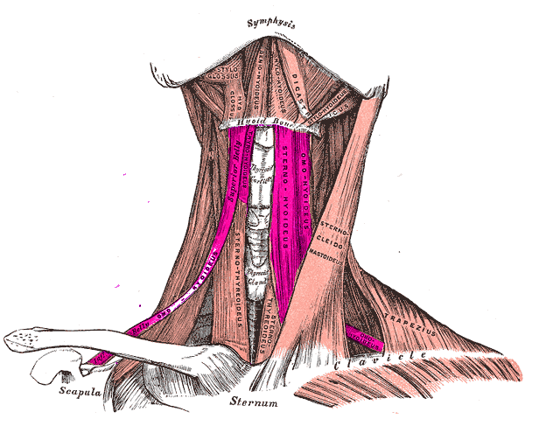
Οι κάτω του υοειδούς μυς
Θυρεοϋοειδής (thyrohyoid).
Στερνοϋοειδής (sternohyoid).
Στερνοθυρεοειδής (sternothyroid).
Ωμοϋοειδής (omohyoid).
“Infrahyoid muscles”, από Mikael Häggström διαθέσιμο ως κοινό κτήμα

Slide 37
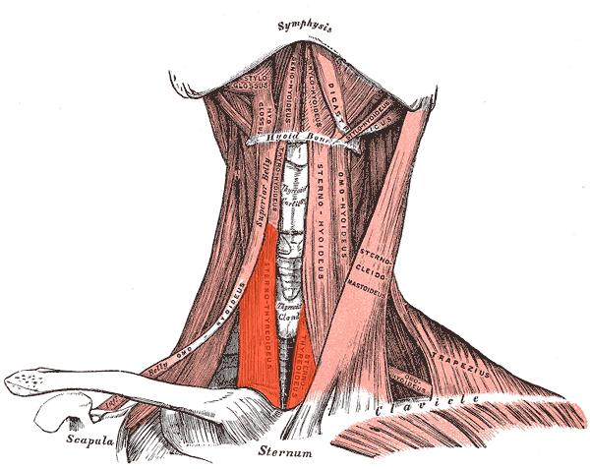
Στερνοθυρεοειδής
“Sternothyroideus”, από Uwe Gille διαθέσιμο ως κοινό κτήμα

Slide 38
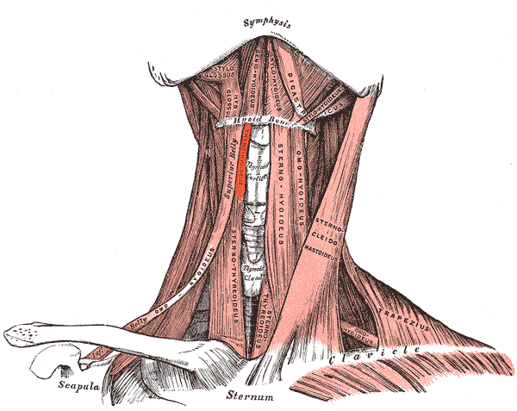
Θυρεοϋοειδής
“Thyrohyoideus”, από Uwe Gille διαθέσιμο ως κοινό κτήμα

Slide 39
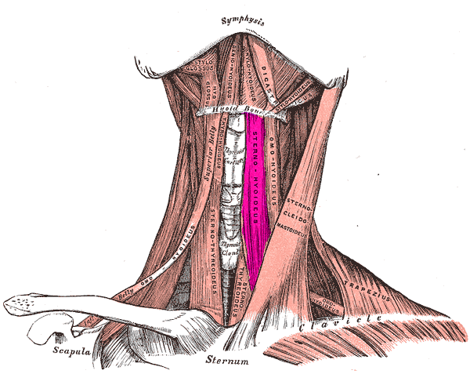
Στερνοϋοειδής
“Sternohyoid muscle”, από File Upload Bot (Magnus Manske) διαθέσιμο ως κοινό κτήμα

Slide 40
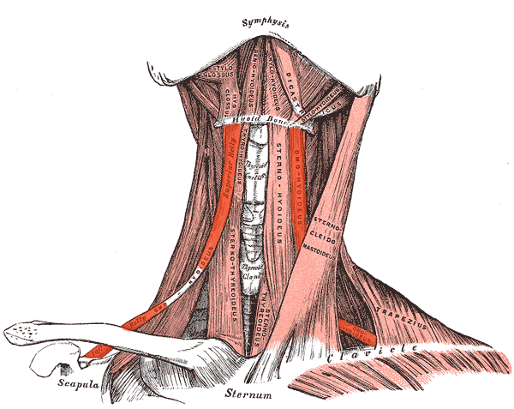
Ωμοϋοειδής
“Musculus omohyoideus”, από Uwe Gille διαθέσιμο ως κοινό κτήμα

Slide 41
Λειτουργία μυών κάτω του υοειδούς οστού
Κατά την ενεργοποίηση τους φέρουν το υοειδές οστό και το λάρυγγα προς τα κάτω.
Οι κάτω του υοειδούς οστού σε συνεργασία με τους άνω καθηλώνουν το υοειδές οστό προς τα άνω βοηθώντας την κατάσπαση της κάτω γνάθου.

Slide 42
Τέλος Ενότητας

Slide 43
Σημειώματα

Slide 44
Σημείωμα Αναφοράς
Copyright Τεχνολογικό Εκπαιδευτικό Ίδρυμα Αθήνας, Παναγιώτα Τσόλκα 2014. Παναγιώτα Τσόλκα. «Φυσιολογία Στοματογναθικού Συστήματος - Συγκλεισιολογία. Ενότητα 4: Ανατομικά στοιχεία στοματογναθικού συστήματος (μύες)». Έκδοση: 1.0. Αθήνα 2014. Διαθέσιμο από τη δικτυακή διεύθυνση: ocp.teiath.gr.

Slide 45
Σημείωμα Αδειοδότησης
Το παρόν υλικό διατίθεται με τους όρους της άδειας χρήσης Creative Commons Αναφορά, Μη Εμπορική Χρήση Παρόμοια Διανομή 4.0 [1] ή μεταγενέστερη, Διεθνής Έκδοση. Εξαιρούνται τα αυτοτελή έργα τρίτων π.χ. φωτογραφίες, διαγράμματα κ.λ.π., τα οποία εμπεριέχονται σε αυτό. Οι όροι χρήσης των έργων τρίτων επεξηγούνται στη διαφάνεια «Επεξήγηση όρων χρήσης έργων τρίτων».
Τα έργα για τα οποία έχει ζητηθεί άδεια αναφέρονται στο «Σημείωμα Χρήσης Έργων Τρίτων».
[1] http://creativecommons.org/licenses/by-nc-sa/4.0/
Ως Μη Εμπορική ορίζεται η χρήση:
που δεν περιλαμβάνει άμεσο ή έμμεσο οικονομικό όφελος από την χρήση του έργου, για το διανομέα του έργου και αδειοδόχο
που δεν περιλαμβάνει οικονομική συναλλαγή ως προϋπόθεση για τη χρήση ή πρόσβαση στο έργο
που δεν προσπορίζει στο διανομέα του έργου και αδειοδόχο έμμεσο οικονομικό όφελος (π.χ. διαφημίσεις) από την προβολή του έργου σε διαδικτυακό τόπο
Ο δικαιούχος μπορεί να παρέχει στον αδειοδόχο ξεχωριστή άδεια να χρησιμοποιεί το έργο για εμπορική χρήση, εφόσον αυτό του ζητηθεί.

Slide 46
Επεξήγηση όρων χρήσης έργων τρίτων
©
Δεν επιτρέπεται η επαναχρησιμοποίηση του έργου, παρά μόνο εάν ζητηθεί εκ νέου άδεια από το δημιουργό.
διαθέσιμο με άδεια CC-BY
Επιτρέπεται η επαναχρησιμοποίηση του έργου και η δημιουργία παραγώγων αυτού με απλή αναφορά του δημιουργού.
διαθέσιμο με άδεια CC-BY-SA
Επιτρέπεται η επαναχρησιμοποίηση του έργου με αναφορά του δημιουργού, και διάθεση του έργου ή του παράγωγου αυτού με την ίδια άδεια.
διαθέσιμο με άδεια CC-BY-ND
Επιτρέπεται η επαναχρησιμοποίηση του έργου με αναφορά του δημιουργού.
Δεν επιτρέπεται η δημιουργία παραγώγων του έργου.
διαθέσιμο με άδεια CC-BY-NC
Επιτρέπεται η επαναχρησιμοποίηση του έργου με αναφορά του δημιουργού.
Δεν επιτρέπεται η εμπορική χρήση του έργου.
διαθέσιμο με άδεια CC-BY-NC-SA
Επιτρέπεται η επαναχρησιμοποίηση του έργου με αναφορά του δημιουργού
και διάθεση του έργου ή του παράγωγου αυτού με την ίδια άδεια.
Δεν επιτρέπεται η εμπορική χρήση του έργου.
διαθέσιμο με άδεια CC-BY-NC-ND
Επιτρέπεται η επαναχρησιμοποίηση του έργου με αναφορά του δημιουργού.
Δεν επιτρέπεται η εμπορική χρήση του έργου και η δημιουργία παραγώγων του.
διαθέσιμο με άδεια
CC0 Public Domain
Επιτρέπεται η επαναχρησιμοποίηση του έργου, η δημιουργία παραγώγων αυτού και η εμπορική του χρήση, χωρίς αναφορά του δημιουργού.
διαθέσιμο ως κοινό κτήμα
Επιτρέπεται η επαναχρησιμοποίηση του έργου, η δημιουργία παραγώγων αυτού και η εμπορική του χρήση, χωρίς αναφορά του δημιουργού.
χωρίς σήμανση
Συνήθως δεν επιτρέπεται η επαναχρησιμοποίηση του έργου.

Slide 47
Διατήρηση Σημειωμάτων
Οποιαδήποτε αναπαραγωγή ή διασκευή του υλικού θα πρέπει να συμπεριλαμβάνει:
το Σημείωμα Αναφοράς
το Σημείωμα Αδειοδότησης
τη δήλωση Διατήρησης Σημειωμάτων
το Σημείωμα Χρήσης Έργων Τρίτων (εφόσον υπάρχει)
μαζί με τους συνοδευόμενους υπερσυνδέσμους.

Slide 48
Χρηματοδότηση
Το παρόν εκπαιδευτικό υλικό έχει αναπτυχθεί στo πλαίσιo του εκπαιδευτικού έργου του διδάσκοντα.
Το έργο «Ανοικτά Ακαδημαϊκά Μαθήματα στο ΤΕΙ Αθηνών» έχει χρηματοδοτήσει μόνο την αναδιαμόρφωση του εκπαιδευτικού υλικού.
Το έργο υλοποιείται στο πλαίσιο του Επιχειρησιακού Προγράμματος «Εκπαίδευση και Δια Βίου Μάθηση» και συγχρηματοδοτείται από την Ευρωπαϊκή Ένωση (Ευρωπαϊκό Κοινωνικό Ταμείο) και από εθνικούς πόρους.

